Slide 1
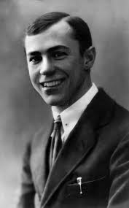
Валер’ян Петрович Підмогильний
До 125 - річчя від дня народження
(02.02.1901 – 03.10.1937)
“Коли б хтось із читачів оцих моїх літературних спогадів та запитав мене, кого з молодих українських письменників двадцятих—тридцятих років я вважаю найбільш інтелектуально заглибленим, душевно тонким або, по-просту кажучи, найбільш інлелігентним, то я б ні на хвилинку не задумався і відказав: — Валеріана Підмогильного”.
Юрій Смолич

Slide 2
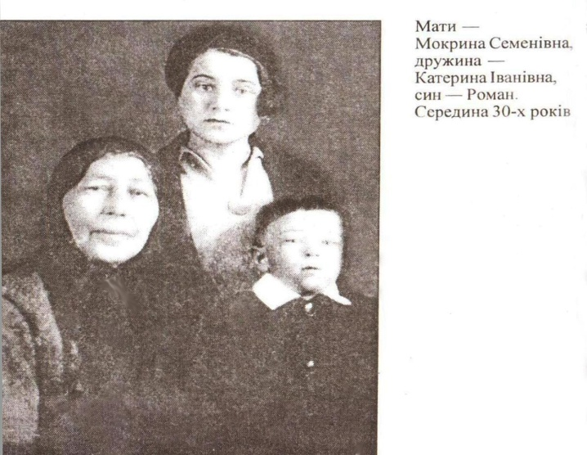
Народився Валер'ян Підмогильний 2 лютого 1901 року в селі Писарівка Павлоградського повіту на Катеринославщині в бідній селянській родині. Коли йому було близько 14 років, батьки переселились до панської економії в селі Чаплі. Батько Валер’яна Петровича — Петро Якович був конторським працівником і касиром в економії графа Воронцова-Дашкова.
Батько Валер’яна Підмогильного помер рано. «Так мало батьківських пестощів випало на мою долю», – писав Валер’ян Підмогильний.
Його односельчани згадують переважно про матір письменника. Вона була звичайною селянкою, без освіти, яка працювала в економії графа Воронцова-Дашкова і виділялася надзвичайною природною інтелігентністю. Від неї Підмогильний узяв добірну та розмаїту мову, органічну та глибоку любов до історії рідного краю.

Slide 3
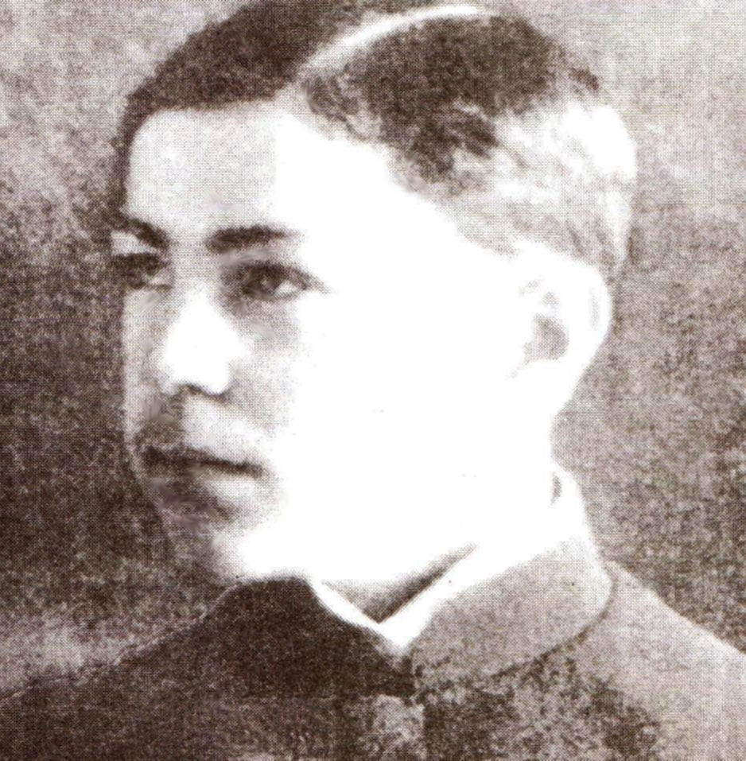
Батько докладав усіх зусиль, щоби діти здобули найкращу освіту та «йшли до науки». Запрошував вчителя французької мови, який викладав у самого графа. Сестра Валер’яна Настя досконало володіла французькою, та в повоєнні роки завідувала кафедрою іноземних мов в одному з Харківських інститутів. Брат був визнаним авторитетом перекладацької школи в Україні, працюючи консультантом з іноземної літератури в одному з найпопулярніших видавництв «Рух».

Slide 4
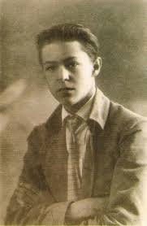
Валер’ян Пімогильний з малку вирізнявся твердістю свого характеру та світобаченням, виявляв допитливість, мав добру пам’ять, рано проявив сильну тягу до навчання. Навчався юнак спочатку в церковно-приходській школі.
Хлопчик був постійним читачем вчительської бібліотеки, сам пробував віршувати та писати щось подібне до оповідань. Односельці запам’ятали його сором’язливим і дуже ввічливим до старших. У 14–15 років у нього з’явився велосипед, єдиний на той час у селі, який подарував йому батько. І Валер’ян щиро ділився зі своїми друзями рідкісним та недоступним для багатьох засобом пересування.
«Валеріан був надзвичайно здібним хлопцем. – згадувала мешканка села Чаплі Ярушевська, – Було, послухає уважно урок і вже вдома не повторює. А натомість набере в учителів і знайомих стоси книг і просиджує над ними цілу ніч. Він дружив з моїм братом Степаном. Був тихий, сором'язливий. Любив ходити на сінокіс, на рибалку до Дніпра. І вже тоді мій брат хвалився, що Валеріан пише вірші і оповідання».

Slide 5
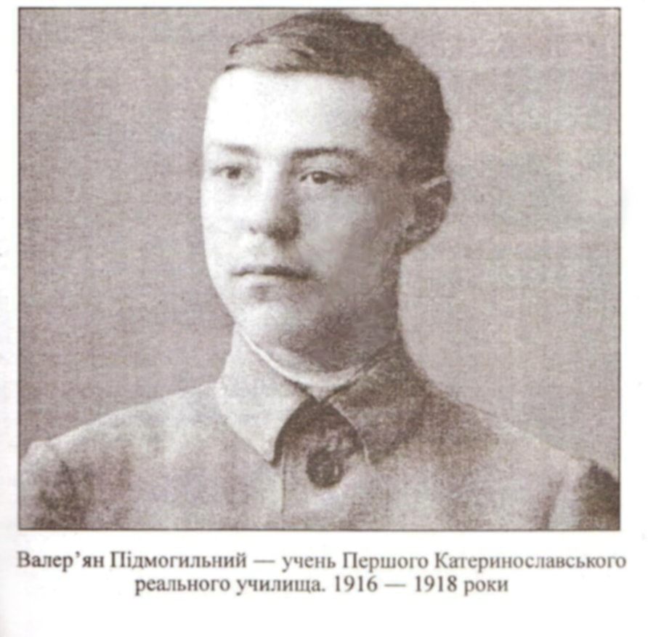
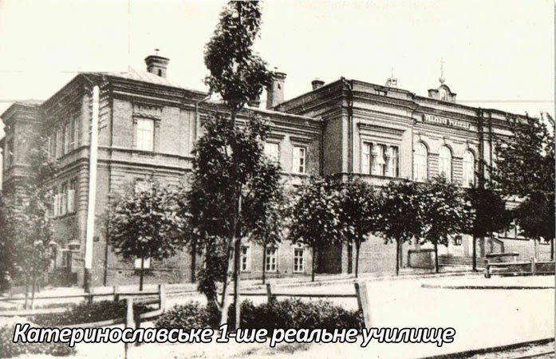
Після початкової освіти, дев’ятирічного вундеркінда віддають до Катеринославського першого реального училища, де він мав провчитися сім років, здобуваючи знання переважно із точних дисциплін.

Slide 6
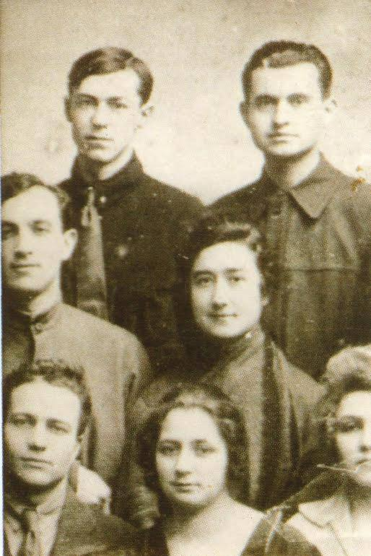
Закінчив реальне училище, а потім ще вчився з перервами, через матеріальну скруту, на математичному та юридичному факультетах Катеринославського університету, який так і не закінчив. Літературна діяльність переривалась вчителюванням, працею у видавництвах.

Slide 7
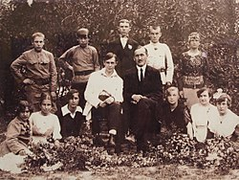
В 1920–1921 рр. вчителював у Павлограді та Дніпрі. Друкуватися почав ще в шкільні роки під псевдонімом Лорд Лістер. До першої збірки "Твори. Т. 1." (1920), увійшло 9 оповідань: "Важке питання", "Ваня", "Гайдамака", "Дід Яким", "Добрий Бог", "На іменинах", "На селі", "Пророк", "Старець".
У 1921 р. переїхав до Києва, працював бібліографом Книжкової палати. 1921–1923 у голодні роки залишив місто й викладав українську мову та політосвіту у Ворзельській трудовій школі. В оповіданнях "Собака" (1920), "Проблема хліба" (1922), "Син" (1923) йдеться саме про голод 1921–1923 років в УСРР.
Валер'ян Підмогильний (у центрі зліва) 1921 р.

Slide 8
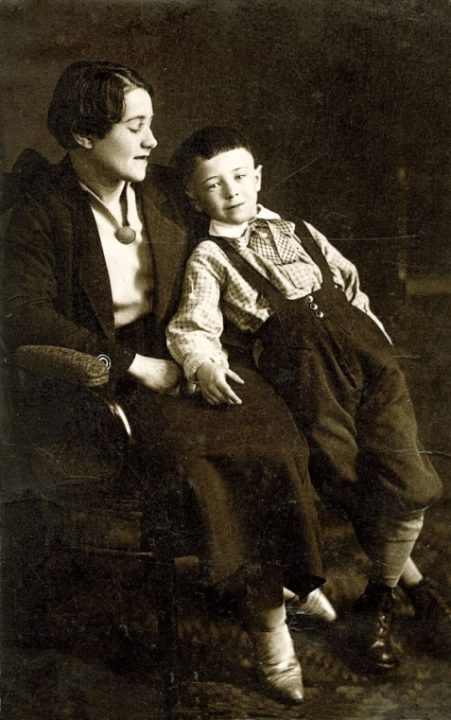
У 1921 році письменник одружується з донькою ворзелівського священика Катрею Червінською майбутньою акторкою, яка закінчила гімназію та мала спеціальну театральну освіту. Тоді ж створює цикл "Повстанці". В 1922 році Валеріан разом з дружиною перебирається до Києва, де мешкає в будинку недалеко від Сінного базару, на розі Великої Житомирської. Народжується син Роман (1928–1949).
Пізніше дружина Підмогильного працювала в дитячому театрі Харкова, а коли чоловіка було засуджено зазнала тяжкі часи заслання до Сибіру. Після повернення працювала в бібліотеці Київського Будинку піонерів. У важкі часи репресій та загибелі свого чоловіка, доклала всіх зусиль для збереження його літературного спадку.
Дружина Катерина Червінська та син Роман, 1935 рік

Slide 9
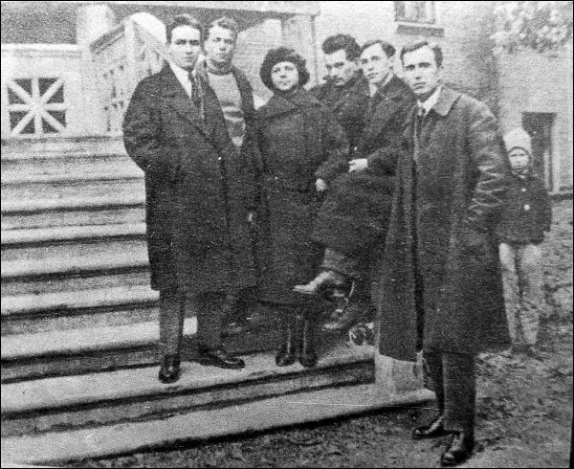
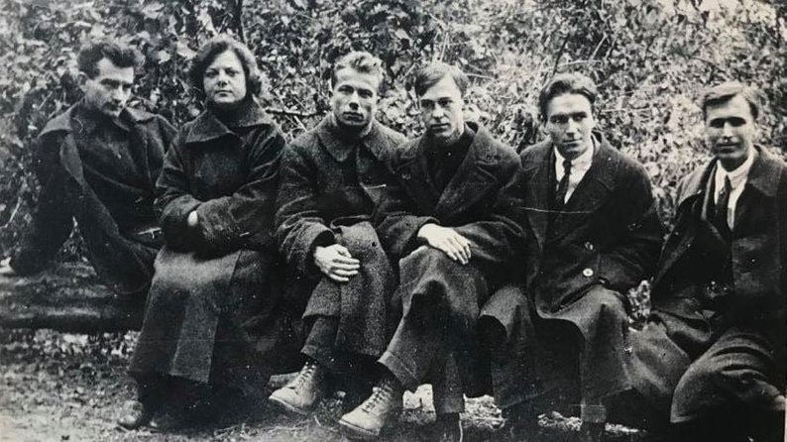
В 1923 активно включився в культурно-мистецьке життя. Був організатором і членом літературного угруповання "Ланка", яке 1926-му році переіменоване в «Марс» , тобто «Майстерню революційного слова». Сюди входили талановиті письменники Борис Антоненко-Давидович, Григорій Косинка, Марія Галич, Тодось Осьмачка, Євген Плужник, Дмитро Фальківський.
Члени літературного об'єднання «Ланка». Зліва направо: Борис Антоненко-Давидович, Григорій Косинка, Марія Галич, Євген Плужник, Валер'ян Підмогильний, Тодось Осьмачка. 1925.
Фото групи “Ланка”: Євген Плужник, Марія Галич, Григорій Косинка, Валер’ян Підмогильний, Борис Антоненко-Давидович, Тодось Осьмачка.

Slide 10





У 20-ті ім’я письменника виходить його оповідання «Собака» й повість «Остап Шаптала». У 1923 році з’являється й оповідання Валер’яна Підмогильного «Син», визнаний одним із кращих в українській літературі.
Повість Підмогильного «Третя революція», що вперше надрукувалася 1925 року в збірці «Червоний шлях». Написав роман «Місто», що ставить проблему перспектив розвитку української нації. До роману було поставлено епіграф: «Шість прикмет має людина: трьома подібна вона на тварину, а трьома — на ангела». Навколо роману завирували диспути, проходили обговорення в студентських аудиторіях, одних - роман окриляв, як здобуток прози, іншим - нагадував опозицію до пролетарського мистецтва.
У 1929 році Підмогильний завершує роман «Невеличка драма». Останній відомий твір Валер’яна Петровича «Повість без назви…», у якому ідеал, у вигляді прекрасної жінки, покликав головного героя до свого переосмислення.

Slide 11






У 1925–1928 рр. Був редактором видавництва "Книгоспілка", співредактором журналу "Життя й революція". Друкувався в літературних збірниках і журналах "Січ", "Вир революції", "Життя й революція", "Жовтень", "Нова громада", "Нова Україна", "Універсальний журнал", "Універсальний журнал Червоний шлях", газетах "Український пролетар", "Літературна газета". Автор літературознавчих статей та рецензій про творчість Т. Бордуляка, І. Нечуя-Левицького, М. Рильського та ін. Разом з Євгеном Плужником уклав словник "Фразеологія ділової мови"

Slide 12
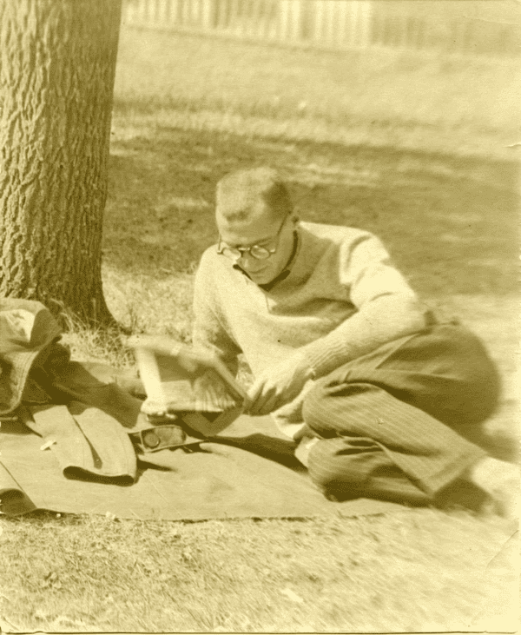

Особливе місце у творчій спадщині Підмогильного займають переклади творів французької літератури та філософії. За своєю стилістичною адекватністю та мовною віртуозністю його переклади творів Анатоля Франса, Бальзака, Мопассана, Стендаля, Гельвеція, Вольтера, Дідро, Альфонса Доде, Проспера Меріме, Гюстава Флобера, Віктора Гюґо, Жоржа Дюамеля досі вважаються неперевершеними й охоче перевидаються багатьма українськими видавництвами.
Письменник ґрунтовно вивчав не лише європейську літературу, а й філософію, зокрема праці К. Гельвеція, І. Канта, Ф. Ніцше, Ж.-Ж. Руссо, Б. Спінози, З. Фрейда, А. Шопенгауера, О. Шпенглера та ін.

Slide 13
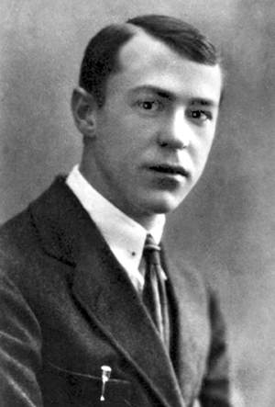
З перших його літературних творів дуже тонко та завуальовано проявлялося неприйняття сталінського режиму та радянської влади. Було це не лише у творах, а й у вчинках. Перебуваючи на Тижневі України в Москві, Підмогильний та інші українські письменники зустрілися із Сталіним. Борис Антоненко-Давидович згадував, що коли наприкінці зустрічі Лазар Каганович закликав усіх заспівати вождю українську пісню, Підмогильний та він потай втекли із зали.
Влітку 1933 року письменник разом з Антоненком-Давидовичем, Борисом Тенетою та Іваном Багряним здійснив велосипедну подорож Центральною Україною, щоб на власні очі побачити страшну руку геноциду української нації – голодомору.

Slide 14
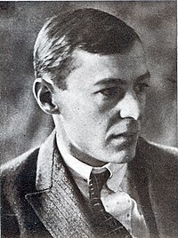
8 грудня 1934 року в Занківському будинку творчості Підмогильному було пред’явлено ордер № 845 по Харківському обласному управлінню НКВС на дозвіл здійснити обшук та арешт… Заарештували письменника за начебто «участь у терористичній організації, яка мала на меті терор проти керівників партії». Його катують і в наступних протоколах він пише: «належав останнім часом до письменників-націоналістів із терористичними настроями». Григорій Майфет розповідав: “ Коли Підмогильний потрапив до харківської в'язниці НКВД, то він говорив доволі відверто. І слідчий, який вів його справу, так-би мовити, "не стеснялся”. "Он понимал, что перед ним сидит завтрашний труп, а чего скрывать? И он сказал следующее: "Ну, вообще-то, если откровенно, то надо было бы всю Украину уничтожить. Но поскольку это невозможно, то вас, украинских интеллигентов, мы точно уничтожим".

Slide 15
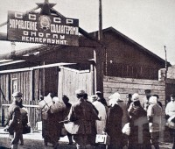
20 лютого 1935 року було підписано звинувачувальний висновок у справі «Контрреволюційної боротьбистської організації». Останнє слово мав сказати трибунал, але очолюваний відомим катом невинних Василем Ульріхом. Отже, вирок — десять років із конфіскацією та Соловки.
Пересильний пункт Соловецьких таборів

Slide 16

Покарання відбував у Соловецькому таборі особливого призначення, продовжував писати. Рядки з листів до дружини:
«Камера в мене простора, до й після обіду маю годину прогулянки, харчування достатнє».
Його дружину, як члена родини «ворога народу» відправили до віддалених районів Сибіру на 5 років. Червінська разом із сином оселилася недалеко від Соловецького табору (СЛОН), але зустрічі були заборонені адміністрацією табору. Тільки після реабілітації, через хворобу сина, вона знов у Києві. До речі в 1949 році син Підмогильного Роман помирає від хвороби серця.
В.Підмогильний. Лист до сина Романа з ув'язнення. 20.12.1934 р. (ЦДАМЛМ України)

Slide 17




Тематичні книги у фондах бібліотеки ім. Л. Каніщенка ЗУНУ
Підмогильний, В. Невеличка драма : роман, повісті / В. Підмогильний. – Дніпропетровськ : Промінь, 1990. – 328 с.
Підмогильний, В. П. Місто : роман / В. П. Підмогильний. – К. : ЦУЛ, 2019. – 264 с.
Косинка, Г. Оповідання. Місто / Г. Косинка, В. Підмогильний. – Бібліотека школяра. – К. : Наукова думка, 2003. – 392 с.
Лавріненко, Ю. Розстріляне відродження. Антологія 1917-1933. Поезія - проза - драма - есей / Ю. Лавріненко ; ред. Є. Сверстюк. – К. : Смолоскип, 2002. – 984 с

Slide 18
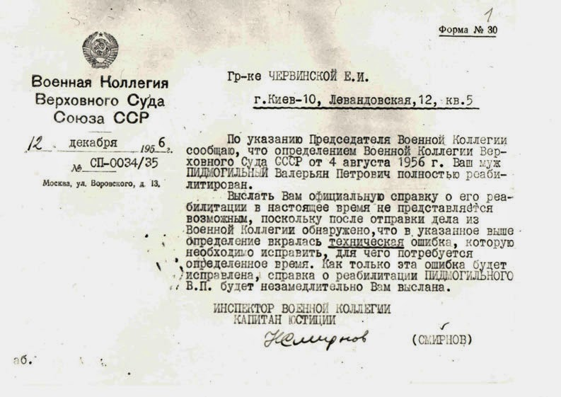
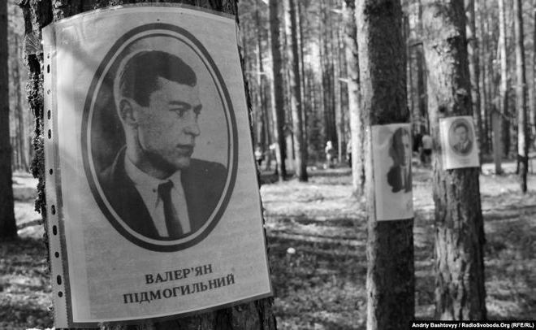
3 листопада 1937-го Валер’яна Підмогильного разом з понад тисячею інших українських політичних в’язнів розстріляли в урочищі Сандармох.
Реабілітований 14 грудня 1956 за відсутністю складу злочину.
Виставку підготувала бібліограф 1-ї категорії бібліотеки ім. Л. Каніщенка ЗУНУ Дідух Л.В.

